Slide 1
创客教育
系列课程
好搭Bit
(基于Mind+)
好好搭搭在线

Slide 2
串口输出
好好搭搭在线

Slide 3
01
基础知识
目 录
02
指令学习
03
程序代码

Slide 4
1
基础知识
串行接口简称串口，也称串行通信接口或串行通讯接口（通常指COM接口），是采用串行通信方式的扩展接口。串行接口是指数据一位一位地顺序传送。其特点是通信线路简单，只要一对传输线就可以实现双向通信，从而大大降低了成本，特别适用于远距离通信。在本节课程中的串口输出，指的是好搭Bit通过串口向接收端发送数据
波特率表示每秒钟传送的码元符号的个数，是衡量数据传送速率的指标，它用单位时间内载波调制状态改变的次数来表示。

Slide 5
2
指令学习
这个指令在micro:bit类别指令中，可以使用这个指令让好搭Bit向电脑端发送对应的数据。在该指令中有三个参数。第一个参数设定数据输出的方式：字符串输出、原始输出、十六进制输出；第二个参数设定发送数据的内容；第三参数设定接收端数据显示是否换行。

Slide 6
2
指令学习
这个指令在micro:bit类别指令中，可以使用这个指令设置串口波特率。在使用“串口”相关指令时，若未设定波特率，则默认串口波特率为9600bps。

Slide 7
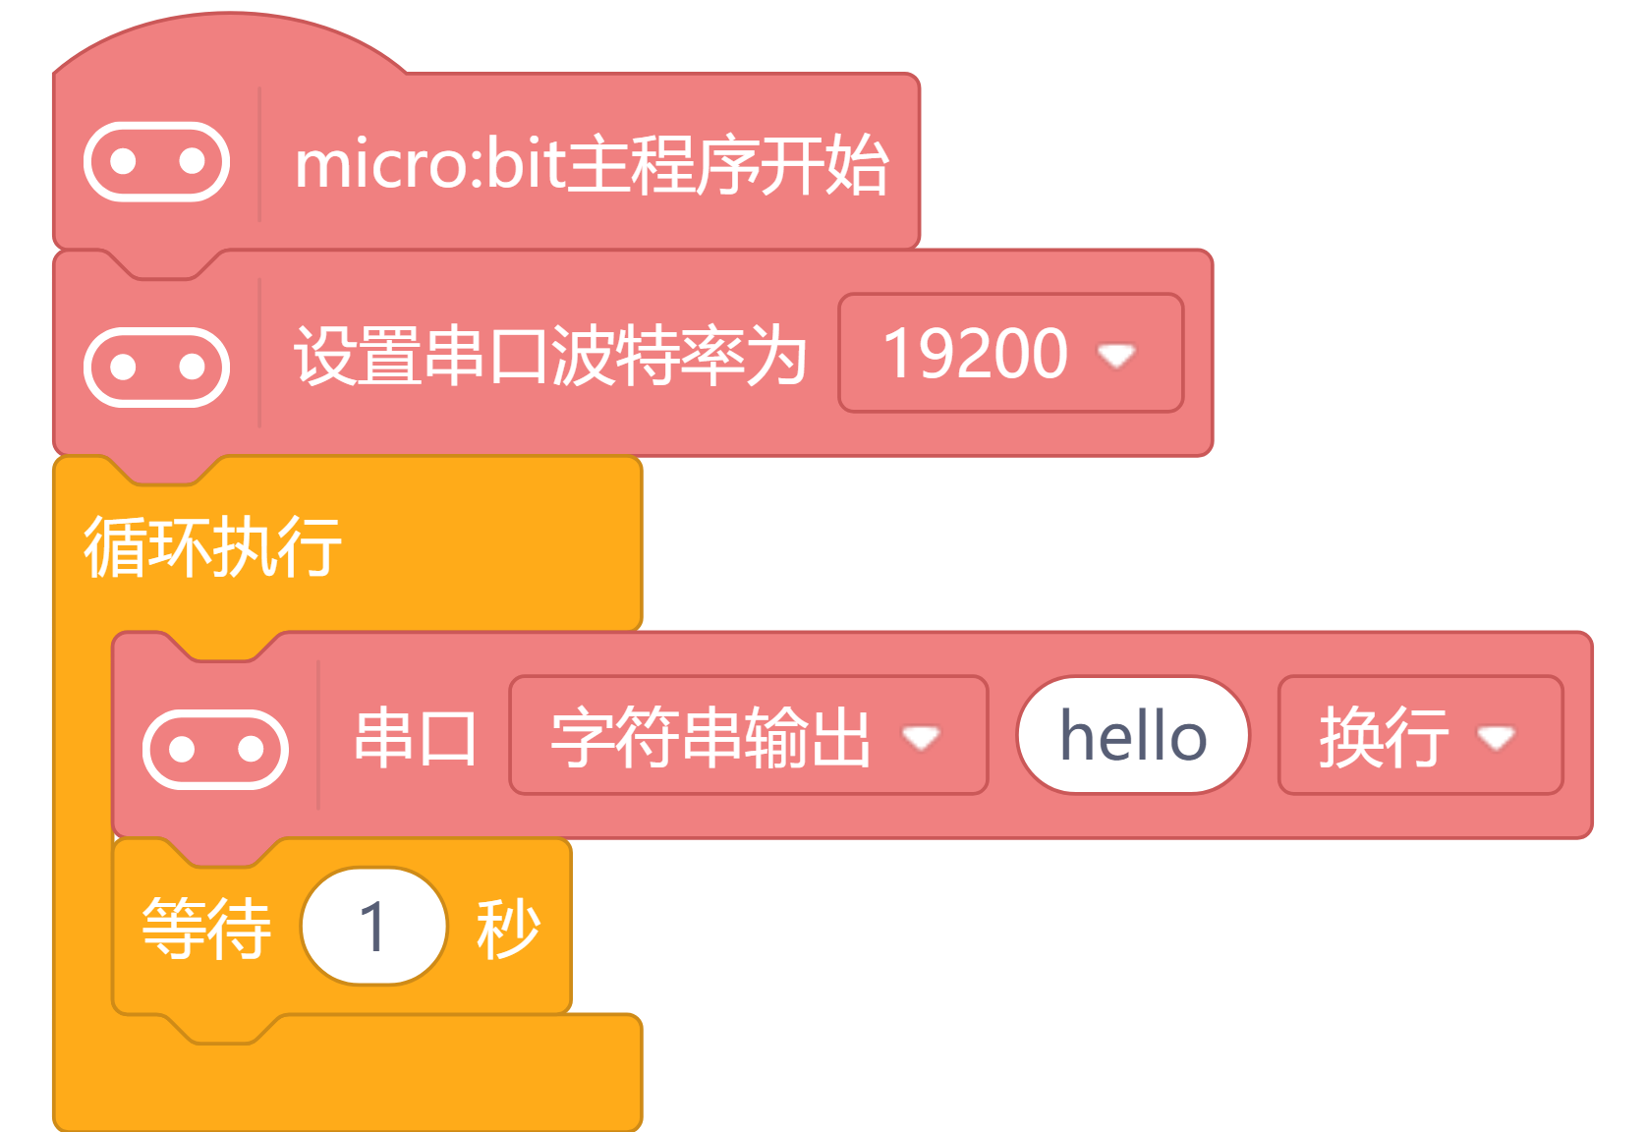
3
程序代码
设置不同的波特率接收数据，注意发送端与接收端设定的波特率需要相同

Slide 8
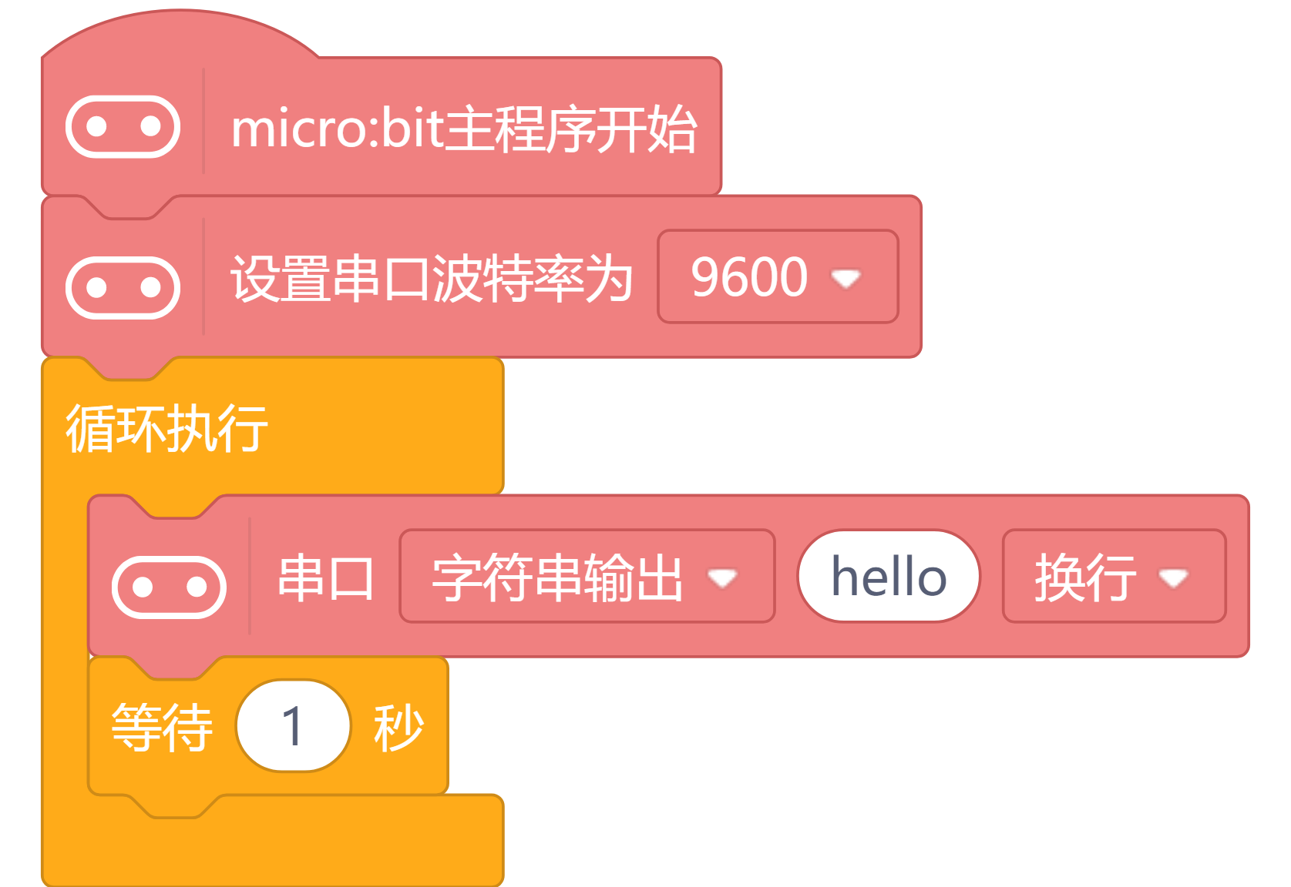
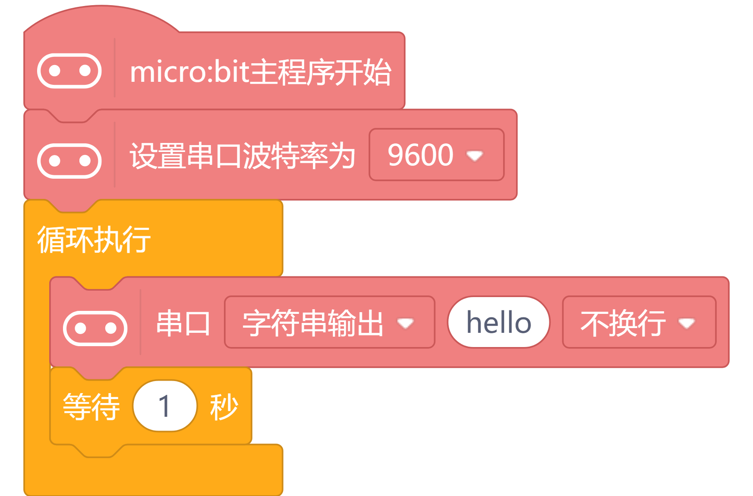
3
程序代码
好搭Bit向电脑端发送数据，并区分是否换行之间的区别

Slide 9
谢谢观看！
好好搭搭在线

